Slide 1
완료보고서
– 2025년도 표준형 5세대 와이드 AVN 제품 뮤직 스트리밍 유지보수 개발–
2026. 03. 13
㈜투비원솔루션즈

Slide 2
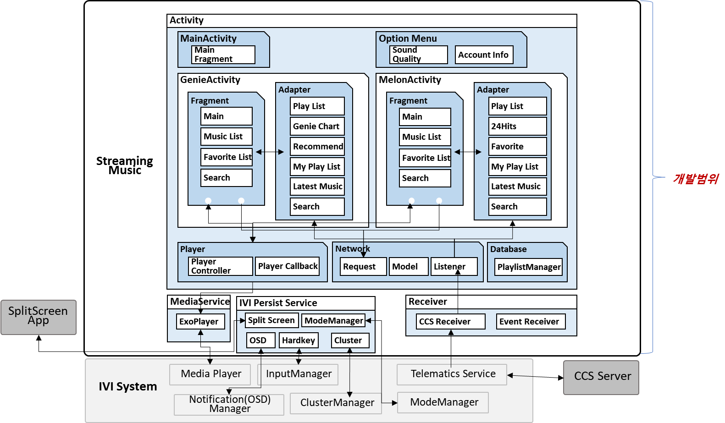
1. 용역 개요
용역 개요
용역 목적
2025년도 표준형 5세대 와이드 AVN제품 뮤직 스트리밍 유지보수 개발
용역 기간
총 6개월 (2025.09.30 ~ 2026.03.30)
기술 개요
기술 개요
한국향 스트리밍 서비스(지니뮤직, 멜론뮤직) 와 중국향 스트리밍 서비스 QQ Music에 대한 유지보수를 수행
지니뮤직 서버 및 멜론뮤직 서버와의 연동을 통한 서비스 통신 프로토콜 일원화 및 블루링크 사용자 인증 지원
사운드 매니저, 음성인식 매니저, 키 매니저 등의 각종 매니저 및 내장 미디어 서버/HStreaming 연계 개발
차량 환경에서 해당 스트리밍 서비스의 편리한 사용을 위한 스트리밍 서비스 특화 HMI 개발
시스템 구성

Slide 3
2. 용역 내용 및 범위
유지보수 내용 및 범위 (Genie Music)
항 목 | 유지 보수 세부 항목 | 비 고
지니뮤직 재생목록 | 재생된 음원 재생목록 리스트에 추가
 | 재생목록 리스트 삭제
지니 챠트 | 지니뮤직 지니 챠트 CCS 서버 연동
 | 음원 리스트 출력
 | 음원 선택 및 재생목록 추가
드라이빙 추천곡 | 지니뮤직 드라이빙 추천곡 CCS 서버 연동
 | 음원 리스트, 상세리스트 출력
 | 음원 선택 및 재생목록 추가
내 플레이 리스트 | 지니뮤직 내 플레이 리스트 CCS 서버 연동
 | 음원 리스트, 상세리스트 출력
 | 음원 선택 및 재생목록 추가
최신 음악 | 지니뮤직 최신 음악 CCS 서버 연동
 | 음원 리스트 출력
 | 음원 선택 및 재생목록 추가
곡 검색 | 지니뮤직 검색기능 CCS 서버 연동
 | 곡, 앨범 검색결과 목록 출력
 | 음원 선택 및 재생목록 추가

Slide 4
2. 용역 내용 및 범위
유지보수 내용 및 범위 (Melon Music)
항 목 | 유지 보수 세부 항목 | 비 고
멜론 재생목록 | 재생된 음원 재생목록 리스트에 추가
 | 재생목록 리스트 삭제
24 Hits | 멜론 24 Hits CCS 서버 연동
 | 음원 리스트 출력
 | 음원 선택 및 재생목록 추가
좋아요 | 멜론 좋아요 CCS 서버 연동
 | 음원 리스트, 상세리스트 출력
 | 음원 선택 및 재생목록 추가
내 플레이 리스트 | 멜론 내 플레이 리스트 CCS 서버 연동
 | 음원 리스트, 상세리스트 출력
 | 음원 선택 및 재생목록 추가
최신 곡 | 멜론 최신 곡 CCS 서버 연동
 | 음원 리스트 출력
 | 음원 선택 및 재생목록 추가
곡 검색 | 멜론 검색기능 CCS 서버 연동
 | 곡, 앨범 검색결과 목록 출력
 | 음원 선택 및 재생목록 추가

Slide 5
2. 용역 내용 및 범위
유지보수 내용 및 범위 (QQ Music)
항 목 | 유지 보수 세부 항목 | 비 고
QQ Music 재생목록 | 재생된 음원 재생목록 리스트에 추가
 | 재생목록 리스트 삭제
라디오 | QQ Music 텐센트 서버 연동
 | 라디오 리스트 출력
 | 라디오 선택 및 재생목록 추가
좋아요 | QQ Music 좋아요 텐센트 서버 연동
 | 음원 리스트, 상세리스트 출력
 | 음원 선택 및 재생목록 추가
내 플레이 리스트 | QQ Music 내 플레이 리스트 텐센트 서버 연동
 | 음원 리스트, 상세리스트 출력
 | 음원 선택 및 재생목록 추가
최신 곡 | QQ Music 최신 곡 텐센트 서버 연동
 | 음원 리스트 출력
 | 음원 선택 및 재생목록 추가
곡 검색 | QQ Music 검색기능 텐센트 서버 연동
 | 곡, 앨범 검색결과 목록 출력
 | 음원 선택 및 재생목록 추가

Slide 6
2. 용역 내용 및 범위
유지보수 내용 및 범위 (공통)
항 목 | 유지 보수 세부 항목 | 비 고
스트리밍 플레이어 개발 | 음원 재생 관련 CCS 서버 연동
 | 스트리밍 플레이어 연동하여 음원 재생
 | 스트리밍 뮤직 데이터 캐싱 처리 로직 구현
 | 곡 정보 표출 관련 GUI 구현
 | 음원 가사 출력
 | 좋아요 기능 연동
운전자 프로필 연동 | 운전자 프로필 별 재생목록 별도 관리
 | 운전자 프로필 별 플레이어 설정 정보 관리
분할화면 연동 | IVI 분할화면에 재생정보 전달하여 연동
모드 매니저 연동 | IVI 기능 변경 시 지니/멜론 모드변경 처리
인디케이터 연동 | 재생중인 음원 정보 인디케이터로 전달
단말기 하드키 연동 | 볼륨노브, Seek 버튼 처리
음성인식 연동 | 음성인식을 이용한 음원 검색 및 명령어 처리

Slide 7



3. 유지보수 업무 절차
사양협의
인포방송
/미디어 APP팀
모비스 QA
요구사항(New Feature)
& 상황 공유
업무보고
설계 & 관리집단
(PM & PL)
멜론뮤직
배포 버전 전달
이슈 분석
& 업무 등록
사내 QC 팀
업무(Task)
분석 & 분배
지니뮤직
이슈
공유
이슈 보고
(Defect, Improvement)
QQ Music

Slide 8
4. 월별 유지 보수 현황
투입 개월 | 25.09 | 25.10 | 25.11 | 25.12 | 26.01 | 26.02 | 26.03
뮤직스트리밍 | 12건 | 11건 | 7건 | 10건 | 21건 | 4건 | 9건
큐큐뮤직 | 1건 | 1건 | 3건 | 1건 | 4건 | 4건 | 2건
합계 | 13건 | 12건 | 10건 | 11건 | 25건 | 8건 | 11건

Slide 9
5. 유지보수 내역(뮤직스트리밍)
분류 | 내 용 | 처리 일자 | 공수 | 비 고
로직 변경 건 (51건) | [AVNG5WIDE-430164] CLONE - [24년 2차 국내 업데이트][스트리밍]다른 기기에서 같은 아이디로 스트리밍 사용 중 헤드유닛 날씨 브리핑 중단됨 | 25-09-16 | 1d
 | [AVNG5WIDE-466095] [25년 2차 국내 업데이트][스트리밍] 스트리밍 화면에서 스크롤 핸들러 표시 후 Tune 노브 회전시 스크롤핸들러 소거되지 않음 | 25-09-22 | 2h
 | [AVNG5WIDE-466315] [25년 2차 국내 업데이트] [스트리밍] 홈 화면에서 임의의 음악 재생 중 SWRC[MODE] 입력 시 간헐적으로 지니 뮤직 재생 화면으로 천이함. | 25-09-24 | 2h
 | [AVNG5WIDE-466266] [25년 2차 국내 업데이트] [스트리밍] 언어 변경 화면에서 SS OSD 표출 후 언어 변경 시 SS OSD 검은 화면으로 표시됨 | 25-09-22 | 2h
 | [AVNG5WIDE-465837] [25년 2차 국내 업데이트][스트리밍] 뮤직 스트리밍 요금제 팝업 표출 후 테마 변경 시 팝업 소거 됨. | 25-09-19 | 2h
 | [AVNG5WIDE-466089] [25년 2차 국내 업데이트][스트리밍] 뮤직 스트리밍 미연동 또는 체험 상태에서 1분 미리 듣기 상단 OSD 표츌 시 줄 간격 오표시 | 25-09-19 | 2h

Slide 10
5. 유지보수 내역(뮤직스트리밍)
분류 | 내 용 | 처리 일자 | 공수 | 비 고
로직 변경 건 | [AVNG5WIDE-466338] [25년 2차 국내 업데이트][스트리밍] 지도 화면에서 뮤직 스트리밍 곡 변경 동작 중 테마 변경 시 간헐적으로 SS 영역 빈화면 표시되며 뮤직 스트리밍 타이틀 미표시됨 | 25-09-22 | 2h
 | [AVNG5WIDE-467001] [25년 2차 국내 업데이트][스트리밍]화이트 테마에서 뮤직 스트리밍 재생 시 SS / 분할화면 블랙 테마 표시됨 | 25-09-30 | 1d
 | [AVNG5WIDE-467841] [25년 2차 국내 업데이트][스트리밍] 노래 검색 화면에서 상단 뒤로가기 버튼 입력 후 버튼 외 영역으로 이동 후 입력 해제시 뒤로가기 버튼 동작함 | 25-10-14 | 2h
 | [AVNG5WIDE-467847] [25년 2차 국내 업데이트][스트리밍] 8인치 차종 스트리밍 재생 중 사용자 버튼 입력하여 화면 끄기 > 켜기 시 타 미디어와 동작 상이함 | 25-10-14 | 2h
 | [AVNG5WIDE-467871] [25년 2차 국내 업데이트][스트리밍] 8인치 차종 스트리밍 재생 중 SWRC[PWR] 롱키 입력 > 사용자 버튼 입력 시 타 미디어와 동작 상이함 | 25-10-15 | 1d
 | [AVNG5WIDE-465292] NE EV AVN STD GEN5 WIDE 내수향(내장AMP_TMU) #19 KNR 8차 뮤직스트리밍 이스라엘,아랍 음악 표시 상이 | 25-09-15 | 2h
 | [AVNG5WIDE-470005G5W 뮤직스트리밍 libflacJNI.so 파일 메모리 보호기법 적용 . | 25-11-17 | 1d

Slide 11
5. 유지보수 내역(뮤직스트리밍)
분류 | 내 용 | 처리 일자 | 공수 | 비 고
로직 변경 건 | [AVNG5WIDE-467414] CLONE - [25년 2차 국내 업데이트][스트리밍] 멜론/지니 재생중 상단 OSD 출력 후 동의함 화면 진입 시 상단 OSD 즉시 소거됨 | 25-10-15 | 1d
 | [AVNG5WIDE-466576] CLONE - [25년 2차 국내 업데이트][스트리밍]지니/멜론 Media OFF 상태에서 PWR OFF > 미디어 게이트 표출 시 타 미디어와 TOP OSD 상이함 | 25-10-13 | 6h
 | [AVNG5WIDE-466577] CLONE - [25년 2차 국내 업데이트][스트리밍] TUNE 버튼 입력으로 스트리밍 상단 OSD 표시 후 언어 변경시 변경 전 언어로 표시됨 | 25-10-15 | 1d
 | [AVNG5WIDE-461580] CLONE - [25년 2차 국내 업데이트] [스트리밍] 지니뮤직/멜론에서 재생 불가 곡 존재 시 재생 목록 삭제 페이지 또는 라디오 음악 검색 기록에서 재생 불가 곡에 하이라이트 표시 및 마퀴 동작함 | 25-09-29 | 1h
 | [AVNG5WIDE-466415] CLONE - [25년 2차 국내 업데이트] [스트리밍] 재생 목록에 한 곡만 있을 때 TUNE KNOB 회전 시 포커스 생성되지 않음 | 25-11-25 | 1d
 | [AVNG5WIDE-468083] CLONE - [25년 2차 국내 업데이트][스트리밍]프로필 변경 후 뮤직 스트리밍 진입 시 노래 자동 재생되지 않으며 전체 메뉴 화면 천이 시 '재생 목록이 비어 있습니다. 재생할 음악을 선택하십시오.' SS OSD 표시함 | 25-10-16 | 1d 4h
 | [AVNG5WIDE-464582] [SW V&V][25년2차국내업데이트][LID][AX1EV WIDE][Musicstreaming] LID1112704 확인 시 브랜드 네임 HMI와 상이하게 표시함 | 25-09-22 | 5d

Slide 12
5. 유지보수 내역(뮤직스트리밍)
분류 | 내 용 | 처리 일자 | 공수 | 비 고
로직 변경 건 | [AVNG5WIDE-471908] 8인치 차종 스트리밍 재생 중 SWRC[PWR] 롱키 입력 > 사용자 버튼 입력 시 타 미디어와 동작 상이함 | 25-12-10 | 5h
 | [AVNG5WIDE-473068] 251222 뮤직스트리밍 커버리티 검출항목 대응 | 25-12-22 | 4h
 | [AVNG5WIDE-473739] [26년 1차 국내 업데이트][스트리밍] 뮤직 스트리밍 재생 중 Media OFF > SWRC [VR] 입력 후 볼륨 노브 짧게 입력 시 뮤직 스트리밍 바로 재생되지 않고 일시 정지 상태로 변경됨 | 26-01-06 | 3h
 | [AVNG5WIDE-473215] CLONE - [26년 1차 국내 업데이트][스트리밍] 뮤직 스트리밍 화면에서 노래 일시 정지 중 VR로 "노래 틀어줘" 발화 시 노래 추가되나 자동 재생되지 않고 재생 버튼 비활성화 상태로 변경됨 | 26-01-06 | 5h
 | [AVNG5WIDE-473215] CLONE - [26년 1차 국내 업데이트][스트리밍] 뮤직 스트리밍 화면에서 노래 일시 정지 중 VR로 "노래 틀어줘" 발화 시 노래 추가되나 자동 재생되지 않고 재생 버튼 비활성화 상태로 변경됨 | 26-01-06 | 3h
 | [AVNG5WIDE-473100] CLONE - [26년 1차 국내 업데이트] BT 오디오 재생중 SLEEP MODE 상태에서 IGN/ALT/ACC ON 후 S/T Wheel [MODE] 키 입력 시 멜론 재생되지 않음 | 26-01-07 | 1h

Slide 13
5. 유지보수 내역(뮤직스트리밍)
분류 | 내 용 | 처리 일자 | 공수 | 비 고
로직 변경 건 | [AVNG5WIDE-474593] CLONE - [26년 1차 국내 업데이트][스트리밍] 뮤직 스트리밍 화면에서 후방 카메라 화면 진입 후 TUNE KNOB 짧게 입력 시 TOP OSD 표시 중 재생 시간이 변동되지 않음 | 26-01-14 | 4h
 | [AVNG5WIDE-474473] CLONE - [26년 1차 국내 업데이트][스트리밍] 뮤직 스트리밍 화면에서 후방 카메라 화면 진입 > TUNE KNOB 회전 후 뮤직 스트리밍 화면 복귀 직후 TUNE KNOB 입력 시 노래 변경됨 | 26-01-13 | 4h
 | [AVNG5WIDE-471964] 게스트 계정에서 무료 (플러스) 가입 상태에서 게스트 계정에서 사용 불가능한 메뉴 진입 시도시 서비스 다시설정 팝업 표출함 | 26-01-15 | 2d
 | [AVNG5WIDE-472035] [26년 1차 국내 업데이트] [스트리밍] 스트리밍 플러스 요금제 계정 음질 설정 팝업 내 라디오 버튼 Push 효과 GUI와 상이함 | 25-12-10 | 3h
 | [AVNG5WIDE-471341] [26년 1차 국내 업데이트] [스트리밍] 곡 삭제 화면 내 임의의 곡 check on+focus 상태 GUI와 상이함 | 25-12-30 | 2h
 | [AVNG5WIDE-472151] [26년 1차 국내 업데이트] [스트리밍] 지니뮤직 재생중 안내음량 진입후 Power off/on 후 뒤로가기 시 상단 OSD 표시됨 | 25-12-30 | 2h
 | [AVNG5WIDE-473535] [26년 1차 국내 업데이트] [스트리밍] 멜론 상단 OSD 표시중 화면 끄기/켜기 동작시 OSD 즉시 소거됨 | 26-01-19 | 3h

Slide 14
5. 유지보수 내역(뮤직스트리밍)
분류 | 내 용 | 처리 일자 | 공수 | 비 고
로직 변경 건 | [AVNG5WIDE-447526] [24년 3차 국내 업데이트][스트리밍] 뮤직스트리밍 SS OSD 표출 후 AA 미디어 재생 시 SS OSD 유지 됨 | 25-10-01 | 2d
 | [AVNG5WIDE-474144] [26년 1차 국내 업데이트][스트리밍] 뮤직 스트리밍 화면에서 후방 카메라 화면 진입 후 TUNE KNOB 짧게 입력 시 TOP OSD 표시 중 재생 시간이 변동되지 않음 | 26-01-13 | 4h
 | [AVNG5WIDE-473178] [26년 1차 국내 업데이트][스트리밍] 뮤직 스트리밍 화면에서 노래 일시 정지 중 VR로 "노래 틀어줘" 발화 시 노래 추가되나 자동 재생되지 않고 재생 버튼 비활성화 상태로 변경됨 | 25-12-23 | 2h
 | [AVNG5WIDE-466594] [25년 2차 국내 업데이트][스트리밍] CP 연결 중 뮤직 스트리밍 SS OSD 표출 후 전화 수신 시 CP 화면 천이되면서 뮤직 스트리밍 SS OSD 유지됨 | 25-10-10 | 8h
 | [AVNG5WIDE-467532] [25년 2차 국내 업데이트][스트리밍]프로필 변경 후 뮤직 스트리밍 진입 시 노래 자동 재생되지 않으며 전체 메뉴 화면 천이 시 '재생 목록이 비어 있습니다. 재생할 음악을 선택하십시오.' SS OSD 표시함 | 25-12-04 | 10h
 | [AVNG5WIDE-460681] [25년 2차 국내 업데이트] [스트리밍] 지니뮤직/멜론에서 재생 불가 곡 존재 시 재생 목록 삭제 페이지 또는 라디오 음악 검색 기록에서 재생 불가 곡에 하이라이트 표시 및 마퀴 동작함 | 25-10-10 | 3d

Slide 15
5. 유지보수 내역(뮤직스트리밍)
분류 | 내 용 | 처리 일자 | 공수 | 비 고
로직 변경 건 | [AVNG5WIDE-472773] CLONE - [26년 1차 국내 업데이트] 한국어 설정 상태에서 고음질 가입 유도 팝업 출력 후 SWRC[VR] 입력 시 팝업 소거되지 않음 | 26-01-06 | 3h
 | [AVNG5WIDE-474757] NE EV AVN STD GEN5 WIDE 내수향(내장AMP_TMU) #03 KNR 8차 지니뮤직>라디오 검색 기록 내 노래 재생 중, 재생중이 아닌곡도 마퀴동작함 , 검색 불가 곡에도 하이라이트 표시됨 | 26-01-26 | 3d
 | [AVNG5WIDE-475263] [26년 1차 국내 업데이트][스트리밍] HU 재부팅 상태에서 뮤직스트리밍 내 라디오 검색 기록 이용 재생 후 다음곡 재생 시 가사 OFF로 표시되고 '가사' 버튼 2회 입력 시 ON 됨 | 26-01-26 | 1d
 | [AVNG5WIDE-475209] [26년 1차 국내 업데이트][스트리밍] 멜론/지니뮤직 리스트 진입 후 임의의 리스트로 변경 후 멜론/지니뮤직 리스트 재진입 시 선택 한 리스트 유지 됨 | 26-01-22 | 3h
 | [AVNG5WIDE-475507] [26년 1차 국내 업데이트][스트리밍] 멜론/지니 재생 중 PWR OFF > [MEDIA] 하드키 길게 입력 할때마다 TOP OSD 표시됨 | 26-01-29 | 2h
 | [AVNG5WIDE-473451] [26년 1차 국내 업데이트] 멜론 재생 중 음성 메모 화면 진입 후 SWRC [MODE] 입력하여 자연의 소리 재생 시 간헐적으로 음성 메모 화면 유지 및 SS OSD 표시함 | 26-01-08 | 4h
 | [AVNG5WIDE-474119] CLONE - [26년 1차 국내 업데이트] 멜론 재생 중 음성 메모 화면 진입 후 SWRC [MODE] 입력하여 자연의 소리 재생 시 간헐적으로 음성 메모 화면 유지 및 SS OSD 표시함 | 26-01-22 | 8h
 | [AVNG5WIDE-472272] CLONE - [26년 1차 국내 업데이트] [스트리밍] 8인치 차종 스트리밍 OFF 후 PWR OFF > 미디어게이트 표출 시 상단 OSD 표시됨 | 26-01-22 | 9h

Slide 16
5. 유지보수 내역(뮤직스트리밍)
분류 | 내 용 | 처리 일자 | 공수 | 비 고
로직 변경 건 | [AVNG5WIDE-467797] CV EV AVN STD GEN5 WIDE 내수향(내장AMP_TMU) #15 KNR 11차 지니뮤직 재생목록 5999곡 일때 SWRC VR KEY 입력하여 "최신 인기 곡 틀어줘" 발화 후 라디오 검색 기록 탭에서 임의 곡 선택 재생 시 선택한 임의 곡 재생 하지 않음 | 25-10-15 | 2d
 | [AVNG5WIDE-476677] CLONE - JA PE AVN STD GEN5 WIDE 내수향(내장AMP_TMU) #4 KNR 10차 게스트>라디오>카카오i검색기록 확인> 운전자2 변경 후 지니/멜론에서 라디오 검색 기록 상이함 | 26-02-10 | 2d
 | [AVNG5WIDE-472280] CLONE - [26년 1차 국내 업데이트] [스트리밍] 8인치 차종 스트리밍 재생 중 안내 음량 화면에서 PWR OFF > ON 후 타 화면 이동 시 상단 OSD 표시됨 | 26-02-10 | 2d
 | [AVNG5WIDE-465319] [SWUPDATE][25년 2차][표5W][NE] 뮤직 스트리밍 재생 중 음소거하고 음성 메모 재생 후 음성 인식으로 "노래 틀어줘" 발화 시 재생 버튼 비활성화 됨. | 26-02-11 | 2d
 | [AVNG5WIDE-477740] 뮤직스트리밍 1분 미리 듣기 팝업 내 표시되는 CCI원앱 명칭 문구 다름 | 26-03-06 | 1d

Slide 17
5. 유지보수 내역(뮤직스트리밍)
분류 | 내 용 | 처리 일자 | 공수 | 비 고
검토 및 조사 14건 | [AVNG5WIDE-470152] 251117 뮤직스트리밍 커버리티 점검 | 25-11-17 | 8h
 | [AVNG5WIDE-470348] [25년 2차 국내 업데이트]자동 또는 사용자 설정으로 테마 변경 설정 후 지도 화면에서 재부팅 시 테마 변경 후 위젯 화면 표시함 - 뮤직스트리밍 | 25-11-28 | 1d
 | [AVNG5WIDE-471204] 251127 뮤직스트리밍과 큐큐뮤직 커버리티 점검 | 25-11-27 | 2h
 | [AVNG5WIDE-470847] G5W 뮤직스트리밍 제어기 일반 보안 증적 검토 요청 | 25-11-25 | 6h
 | [AVNG5WIDE-470700] G5W 뮤직스트리밍 암호알고리즘파악 | 25-11-24 | 3h
 | [AVNG5WIDE-472896] 251209 뮤직스트리밍 커버리티 검출항목 처리 | 25-12-09 | 1h
 | [AVNG5WIDE-472224] [26년 1차 국내 업데이트] [스트리밍] 후석 대화 실행 > VR 음성인식 실행 > SWRC[MODE] 입력하여 미디어 변경시 SS OSD 표출 중 소거 후 재표시됨 | 25-12-23 | 3h
 | [AVNG5WIDE-472224] PIO 플랫폼 팅반/윤팅 QR코드 미표시 원인 분석 | 25-12-18 | 2d
 | [AVNG5WIDE-466575] [25년 2차 국내 품확 - 정차평가][표5W][인포품질][AX1] 31. 지니/멜론 계정연동 팝업 닫기 할때마다 재생중인 곡이 0초로 돌아감 | 25-09-24 | 1h

Slide 18
5. 유지보수 내역(뮤직스트리밍)
분류 | 내 용 | 처리 일자 | 공수 | 비 고
검토 및 조사 | [AVNG5WIDE-473725] [26년 1차 국내 업데이트][스트리밍] 블랙테마 설정 상태에서 화이트 테마 변경 후 멜론 진입 시 재생 버튼 블랙 테마로 잠깐 표시 됨 | 26-01-05 | 2d
 | [AVNG5WIDE-473775] 260105 Coverity 점검 | 26-01-05 | 1h
 | [AVNG5WIDE-475978] 260129 뮤직스트리밍 커버리티 점검 | 26-01-29 | 1h
 | [AVNG5WIDE-476171] [HOA] 차량 시동시 뮤직스트리밍 이용 팝업 표출 문의 / 베뉴(QX) / 260130 | 25-01-16 | 1h
 | [AVNG5WIDE-476857] 260212 뮤직스트리밍 커버리티 검출항목 점검 | 26-02-10 | 4h
 | [AVNG5WIDE-478002] [26년 1차 국내 업데이트][스트리밍] 음악검색 내 임의의 검색어 입력 후 VR 실행 시 검색어 비활성화 표시되지 않음 | 26-03-11 | 2h
 | [AVNG5WIDE-477973] [26년 1차 국내 업데이트][스트리밍] 음악검색 내 아티스트 앨범 탭에서 앨범 명 긴 포커스 후 해제 시 말줄임표 표시되지 않음 | 26-03-10 | 2h
 | [AVNG5WIDE-478100] 뮤직 스트리밍 계정 연동 팝업 내 '연동 후 계속하기’ 버튼 선택 시 '체험 이용’ 버튼도 로딩 아이콘 표시됨 | 26-03-12 | 2h
 | [AVNG5WIDE-477548] [26년 1차 국내 업데이트] 멜론/지니 TOP OSD 소거 시간 타 미디어와 상이함 | 26-03-13 | 5h

Slide 19
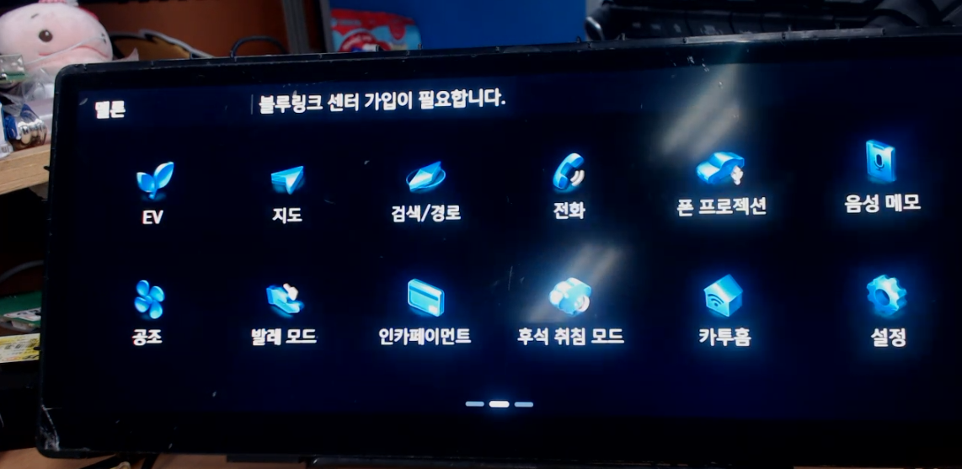
5. 유지보수 내역(뮤직스트리밍)
요청 사항 이행 현황
분류 | 내 용 | 처리 일자 | 공수 | 비 고
UI 변경 건 | AVNG5WIDE-464582 [SW V&V][25년2차국내업데이트][LID][AX1EV WIDE][Musicstreaming] LID1112704 확인 시 브랜드 네임 HMI와 상이하게 표시함 | 25-12-01 | 1d

Slide 20
5. 유지보수 내역(QQ Music)
분류 | 내 용 | 처리 일자 | 공수 | 비 고
검토 및 조사 12건 | [MMTE-3462] 251117 큐큐뮤직 커버리티 점검 | 25-11-17 | 1h
 | [MMTE-3611] 251127 큐큐뮤직 커버리티 점검 | 25-11-27 | 1h
 | [MMTE-3630] 251128 큐큐뮤직 커버리티 점검 | 25-11-28 | 1h
 | [MMTE-3959] 251231 큐큐뮤직 커버리티 점검 | 25-12-31 | 1h
 | [MMTE-4266] 큐큐뮤직 V2 테스트 환경설정 문서화 | 26-01-30 | 1d
 | [MMTE-4268] 큐큐뮤직 api 호출방식 분석 | 26-01-30 | 5h
 | [MMTE-4267] 큐큐뮤직 검색과정 분석 | 26-01-30 | 5h
 | [MMTE-4266] 260130 큐큐뮤직 커버리티 점검 | 26-01-30 | 1h
 | [MMTE-4473] 큐큐뮤직 VR 관련 시퀀스 다이어그램 작성 | 26-02-26 | 4d
 | [MMTE-4472] 260223 큐큐뮤직 커버리티 검출항목 점검 | 26-02-23 | 1h
 | [MMTE-4427] 큐큐뮤직 로컬 DB 코드 분석 | 26-02-14 | 16h
 | [MMTE-4426] 260212 큐큐뮤직 커버리티 점검 | 26-02-12 | 1h

Slide 21
6. 유지보수 요청사항 처리
[REQ_01] 보안 관련 위반 발생 주의 요청
개인 메일로 업무 관련 내용 전송 금지에 대한 조치 => 업무 관련 내용을 전달시에는 Jira를 통해 내용을 공유하도록 요청 하였습니다. 2. USB 등 미허가된 저장장치에 업무 내용 저장 금지 => USB는 회사 내부에 보유 및 정보 문서화하여 관리하고 있고, 미등록된 USB에 업무 내용을 저장하는 것을 금지 시켰습니다. 3. 아래의 내용을 투비원솔루션즈 개발자와 관계자에게 배포 및 별도 교육을 실시하였습니다. => 보안 관련 교육 사항 가) 개인 메일로 업무 관련 내용 전송 금지 1)개인 메일로 업무 관련 내용을 전송 하는 것을 절대 금지 합니다. 2)업무 관련 내용 전달시에는 Moibis Jira 를 통해 내용을 공유 바랍니다. 나) 전산장비 및 저장매체 관리 1) 허가 및 미리 협의되지 않은 저장매체 사용 불가 합니다. - USB, 외장하드 , 노트북 2) 저장매체는 반드시 보안담당자에게 신고 후 사용셔야 합니다. 3) 비대면 개발실 외부로 전산장비 및 저장매체 절대 이동 해서는 안됩니다. * 위의 사항 위반시에는 엄중한 조치가 내려질 것이니 본인에게 불이익이 가지 않도록 주의 요청 바립니다.
[REQ_02] 업무 공수 입력 요청 건
1. 모든 인원이 Jira에 공수 입력을 빠짐없이 하고 있는지? => 매달 마지막 주마다 팀원 전원에게 공수 입력을 지시 및 매달 초 필터 검색을 통해 공수 입력 사항을 확인하고 있습니다. 2. 공수 확인을 위한 필터. => 지라 공수 필터 월별(시작일자 포함) 생성 https://confluence.mobis.co.kr/pages/viewpage.action?pageId=603374613

Slide 22
6. 유지보수 요청사항 처리
[REQ_03] UI변경건 스크린샷 첨부
1. 보고서 18페이지에 첨부완료 (AVNG5WIDE-464582)

Slide 23
7. 용역 일정
유지보수 일정: 총 6개월
투입 개월 | M+
 | 1 | 2 | 3 | 4 | 5 | 6 | 7 | 8 | 9 | 10 | 11 | 12
 | 25’ 10 | 25’ 11 | 25’12 | 26’01 | 26’02 | 26’03
용역 일정
국내향 유지보수
중국향 유지보수
착수 보고
완료보고
M+6
지니뮤직 유지보수 (기능변경/수정, 예외상황 예방/처리, 성능육성)
멜론뮤직 유지보수 (기능변경/수정, 예외상황 예방/처리, 성능육성)
QQ Music 유지보수 (기능변경/수정, 예외상황 예방/처리, 성능육성)

Slide 24
8. 최종개발 산출물
산출물 목록
분 류 | 항 목 | 제출 형태 | 제출일 | 비고
보고서 | 완료보고 | 완료 보고서 S/W 개발 내역 및 산출물 보고서 소스 코드 / 릴리즈 노트 S/W 검증 보고서 QAC / CodeSonar | M+5.5 (2026년 03월) | 5.5 M/M 투입 매주 주간 보고
바이너리 & 소스 | 완료보고 | 뮤직스트리밍 전체 소스 경로: https://bitbucket.mobis.co.kr/projects/DAUDIO1_1_KK/repos/mobis.packages.apps.hkmc_musicstreaming/browse 큐큐뮤직 전체 소스 경로: https://bitbucket.mobis.co.kr/projects/DAUDIO1_1_KK/repos/platform.packages.apps.music/browse

Slide 25
9-1. 인력 투입(계약공수)
용역 기간: 총 6개월(2025.09.30 ~ 2026.03.30)
구 분 |  | 인력 등급 | 인력 등급 | 투입 일정 |  |  |  |  |  |  |  |  |  |  |  | 합계
 |  |  |  | 10 | 11 | 12 | 1 | 2 | 3 | 4 | 5 | 6 | 7 | 8 | 9
뮤직 스트리밍 유지보수 | 지니&멜론 뮤직 유지보수 (로직 변경) | 특급 개발자 | 특급 개발자 |  |  |  |  |  |  |  |  |  |  |  |  | -
 |  | 고급 개발자 | 고급 개발자 |  |  |  |  |  |  |  |  |  |  |  |  | -
 |  | 중급 개발자 | 중급 개발자 | 0.2 | 0.2 | 0.2 | 0.2 | 0.2 | 0.2 |  |  |  |  |  |  | 1.2
 |  | 초급 개발자 | 초급 개발자 |  |  |  |  |  |  |  |  |  |  |  |  | -
 |  | 합계 | 합계 | 0.2 | 0.2 | 0.2 | 0.2 | 0.2 | 0.2 | - | - | - | - | - | - | 1.2
 | 지니&멜론 뮤직 유지보수 (UI 변경) | 특급 개발자 | 특급 개발자 |  |  |  |  |  |  |  |  |  |  |  |  | -
 |  | 고급 개발자 | 고급 개발자 |  |  |  |  |  |  |  |  |  |  |  |  | -
 |  | 중급 개발자 | 중급 개발자 | 0.2 | 0.2 | 0.2 | 0.2 | 0.2 | 0.2 |  |  |  |  |  |  | 1.2
 |  | 초급 개발자 | 초급 개발자 |  |  |  |  |  |  |  |  |  |  |  |  | -
 |  | 합계 | 합계 | 0.2 | 0.2 | 0.2 | 0.2 | 0.2 | 0.2 | - | - | - | - | - | - | 1.2
 | QQ뮤직 유지보수 (로직 변경) | 특급 개발자 | 특급 개발자 |  |  |  |  |  |  |  |  |  |  |  |  | -
 |  | 고급 개발자 | 고급 개발자 |  |  |  |  |  |  |  |  |  |  |  |  | -
 |  | 중급 개발자 | 중급 개발자 | 0.1 | 0.1 | 0.1 | 0.1 | 0.1 | 0.1 |  |  |  |  |  |  | 0.6
 |  | 초급 개발자 | 초급 개발자 |  |  |  |  |  |  |  |  |  |  |  |  | -
 |  | 합계 | 합계 | 0.1 | 0.1 | 0.1 | 0.1 | 0.1 | 0.1 | - | - | - | - | - | - | 0.6
 | 인건비 소계 |  |  | 0.5 | 0.5 | 0.5 | 0.5 | 0.5 | 0.5 | - | - | - | - | - | - | 3.0
유지보수 등급별 투입인력 |  | 특급 개발자 |  | - | - | - | - | - | - | - | - | - | - | - | - | -
 |  | 고급 개발자 |  | - | - | - | - | - | - | - | - | - | - | - | - | -
 |  | 중급 개발자 |  | 0.5 | 0.5 | 0.5 | 0.5 | 0.5 | 0.5 | - | - | - | - | - | - | 3.0
 |  | 초급 개발자 |  | - | - | - | - | - | - | - | - | - | - | - | - | -
투입인력 총합 |  | 합계 |  | 0.5 | 0.5 | 0.5 | 0.5 | 0.5 | 0.5 | - | - | - | - | - | - | 3.0

Slide 26
9-2. 인력 투입(실제투입공수)
용역 기간: 총 6개월(2025.09.30 ~ 2026.03.30)
구 분 |  | 인력 등급 | 인력 등급 | 투입 일정 |  |  |  |  |  |  |  |  |  |  |  | 합계
 |  |  |  | 10 | 11 | 12 | 1 | 2 | 3 | 4 | 5 | 6 | 7 | 8 | 9
뮤직 스트리밍 유지보수 | 지니&멜론 뮤직 유지보수 (로직 변경) | 특급 개발자 | 특급 개발자 |  |  |  |  |  |  |  |  |  |  |  |  | -
 |  | 고급 개발자 | 고급 개발자 |  |  |  |  |  |  |  |  |  |  |  |  | -
 |  | 중급 개발자 | 중급 개발자 | 0.35 | 0.25 | 0.2 | 0.25 | 0.23 | 0.2 |  |  |  |  |  |  | 1.48
 |  | 초급 개발자 | 초급 개발자 |  |  |  |  |  |  |  |  |  |  |  |  | -
 |  | 합계 | 합계 | 0.35 | 0.25 | 0.2 | 0.25 | 0.23 | 0.2 | - | - | - | - | - | - | 1.48
 | 지니&멜론 뮤직 유지보수 (UI 변경) | 특급 개발자 | 특급 개발자 |  |  |  |  |  |  |  |  |  |  |  |  | -
 |  | 고급 개발자 | 고급 개발자 |  |  |  |  |  |  |  |  |  |  |  |  | -
 |  | 중급 개발자 | 중급 개발자 | 0.35 | 0.25 | 0.25 | 0.25 | 0.23 | 0.2 |  |  |  |  |  |  | 1.53
 |  | 초급 개발자 | 초급 개발자 |  |  |  |  |  |  |  |  |  |  |  |  | -
 |  | 합계 | 합계 | 0.35 | 0.25 | 0.25 | 0.25 | 0.23 | 0.2 | - | - | - | - | - | - | 1.53
 | QQ뮤직 유지보수 (로직 변경) | 특급 개발자 | 특급 개발자 |  |  |  |  |  |  |  |  |  |  |  |  | -
 |  | 고급 개발자 | 고급 개발자 |  |  |  |  |  |  |  |  |  |  |  |  | -
 |  | 중급 개발자 | 중급 개발자 | 0 | 0.02 | 0.01 | 0.11 | 0.37 | 0.1 |  |  |  |  |  |  | 0.61
 |  | 초급 개발자 | 초급 개발자 |  |  |  |  |  |  |  |  |  |  |  |  | -
 |  | 합계 | 합계 | 0 | 0.02 | 0.01 | 0.11 | 0.37 | 0.1 | - | - | - | - | - | - | 0.61
 | 인건비 소계 |  |  | 0.7 | 0.52 | 0.46 | 0.61 | 0.83 | 0.5 | - | - | - | - | - | - | 3.62
유지보수 등급별 투입인력 |  | 특급 개발자 |  | - | - | - | - | - | - | - | - | - | - | - | - | -
 |  | 고급 개발자 |  | - | - | - | - | - | - | - | - | - | - | - | - | -
 |  | 중급 개발자 |  | 0.7 | 0.52 | 0.46 | 0.61 | 0.83 | 0.5 | - | - | - | - | - | - | 3.62
 |  | 초급 개발자 |  | - | - | - | - | - | - | - | - | - | - | - | - | -
투입인력 총합 |  | 합계 |  | 0.7 | 0.52 | 0.46 | 0.61 | 0.83 | 0.5 | - | - | - | - | - | - | 3.62

Slide 27
첨부 1) SW 구조도

Slide 28
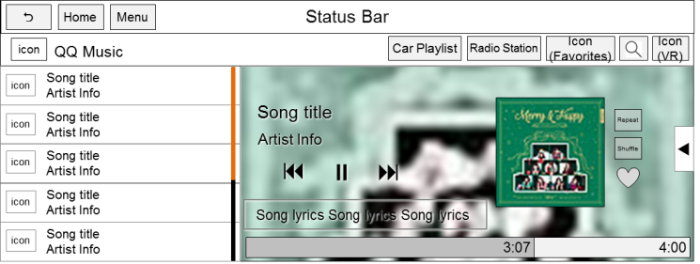
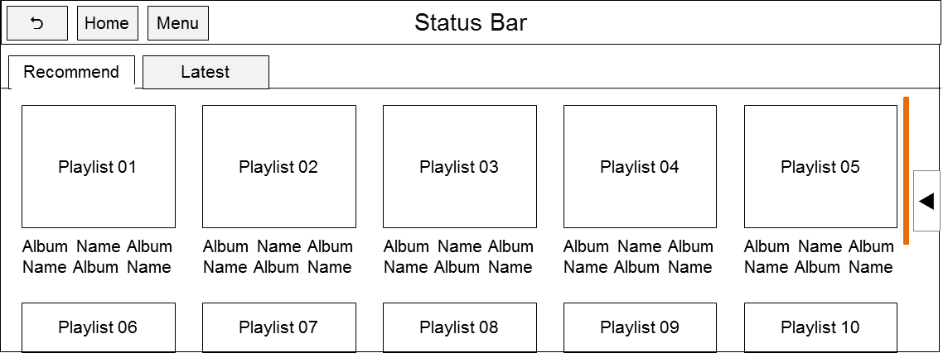
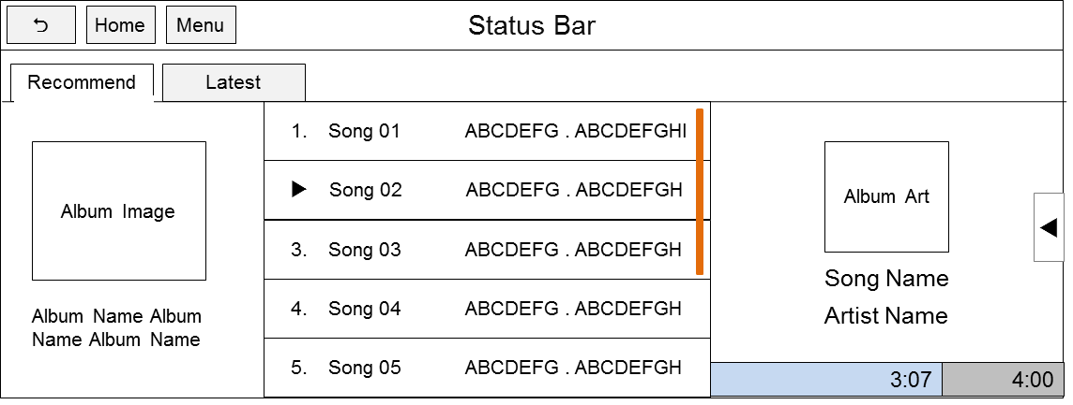
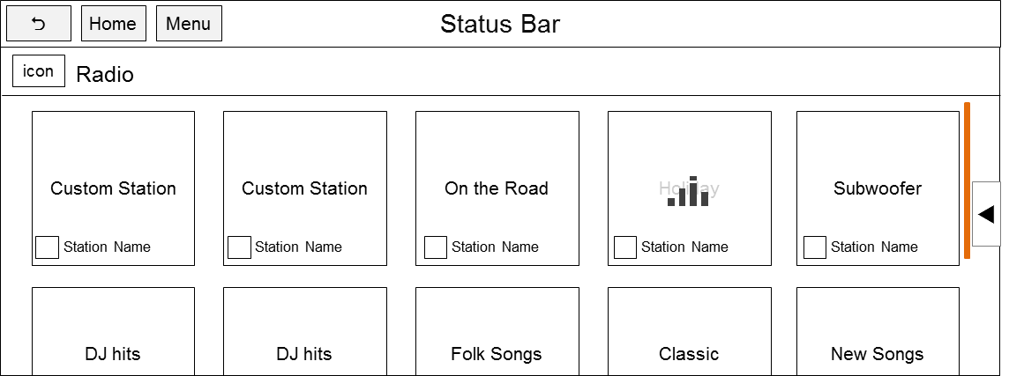
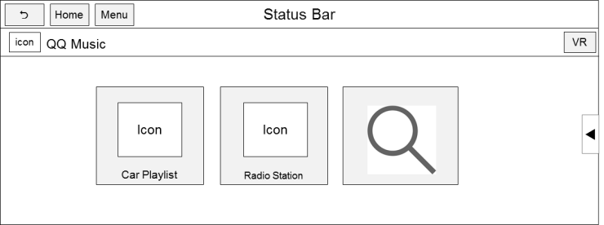
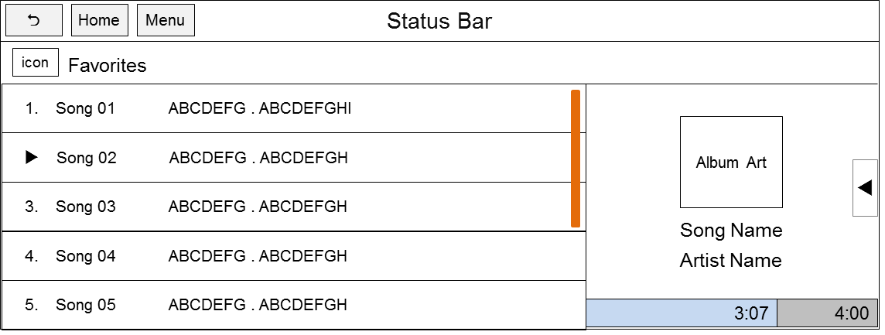
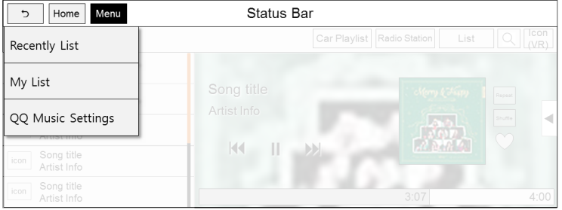
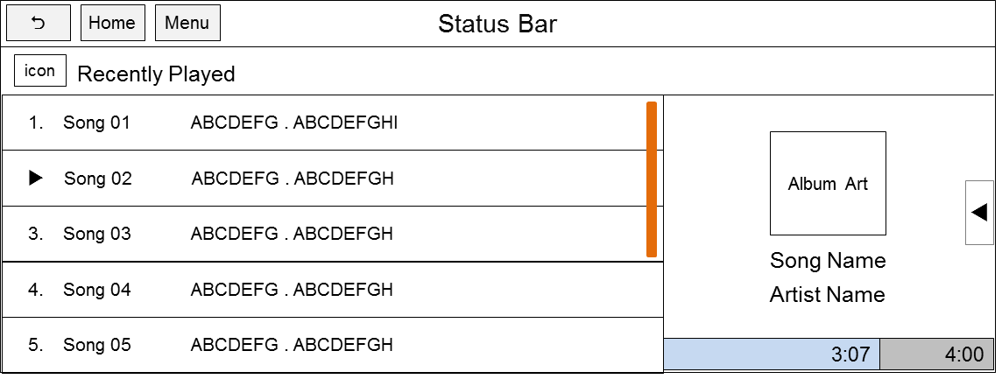
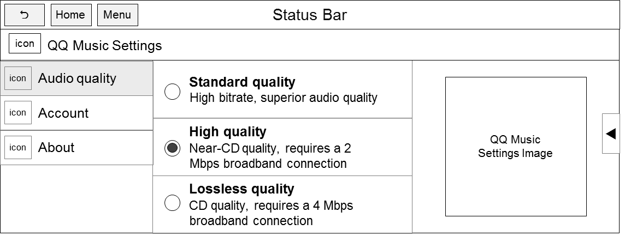


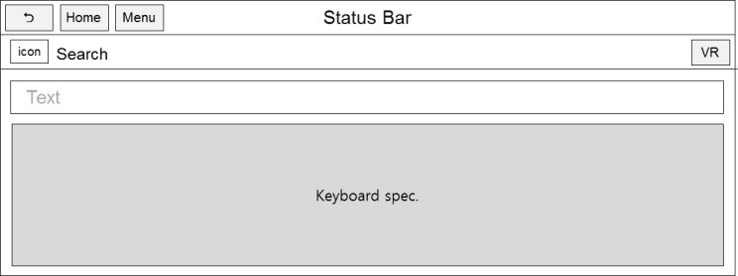
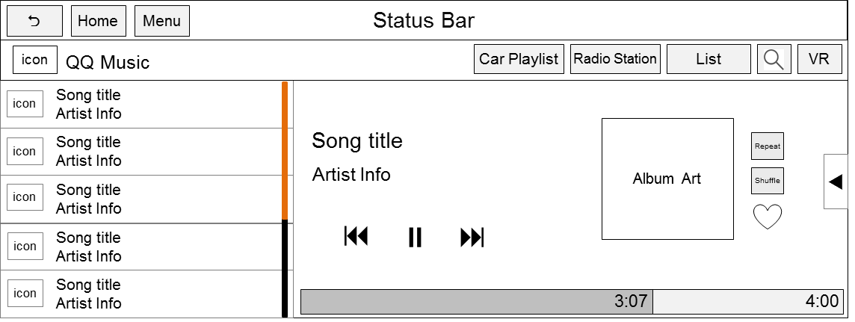
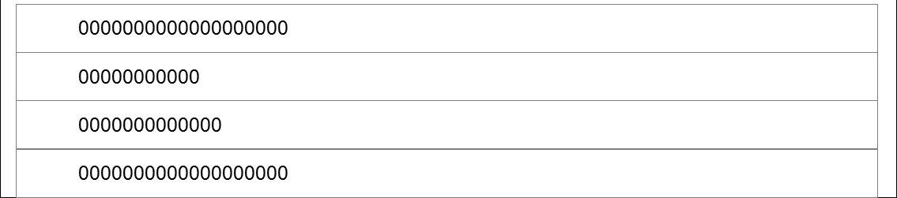
첨부 2) 스트리밍 뮤직 서비스 흐름도
Streaming Music 주요 화면 흐름도
[Recommend]]
Select Album
Select Section
Main screen
Main screen
[Classification]
Select Section
Main screen
Main screen : If there is no play list
[Favorites]
Select Section
[Menu]
[Recently]
[Option Settings]
[My List]
Main screen
Search[ ]
Input Text > ‘OK’
Select list

Slide 29
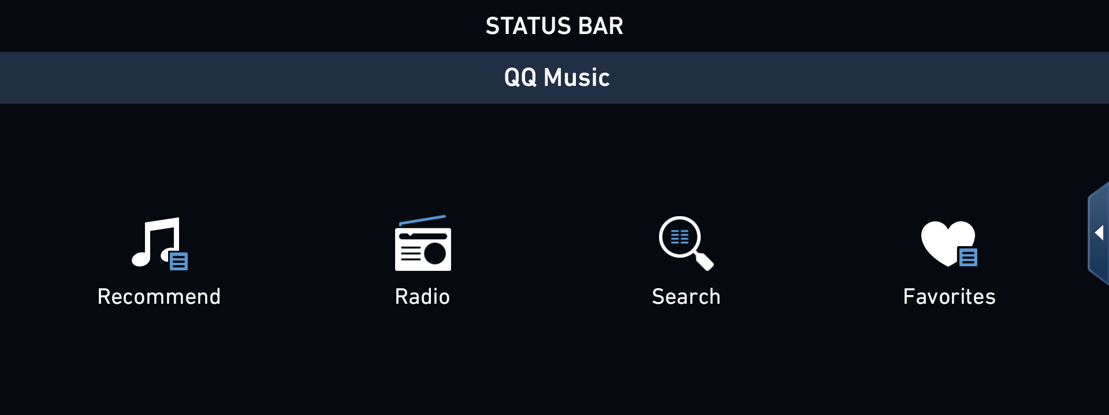
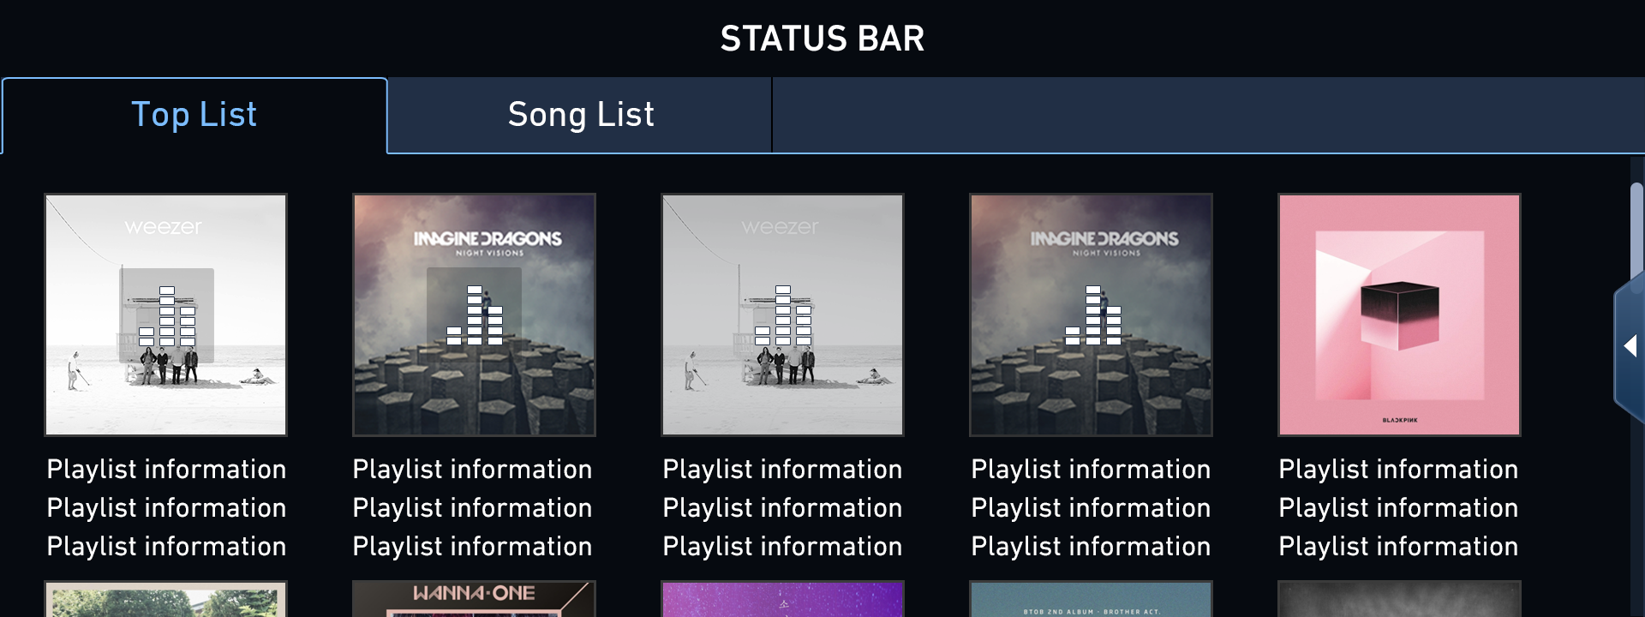
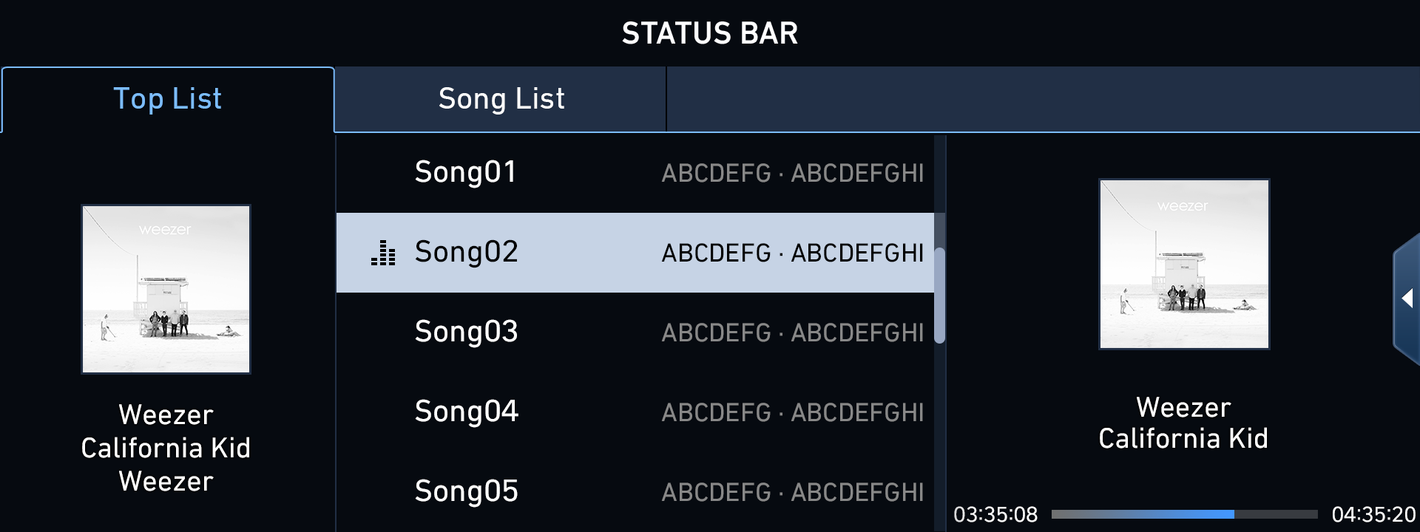
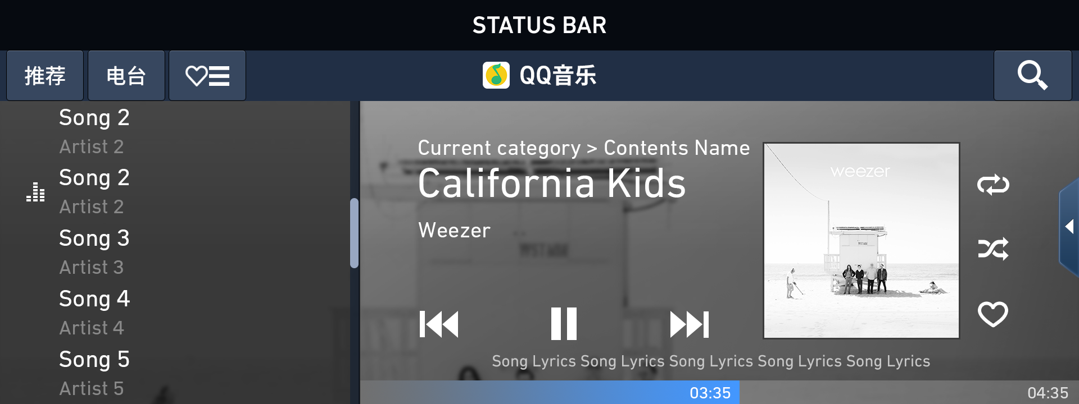
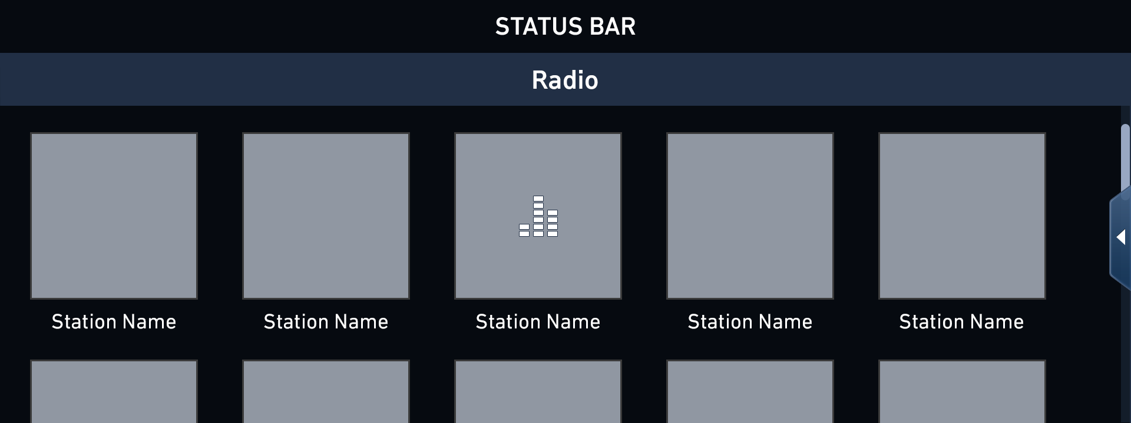
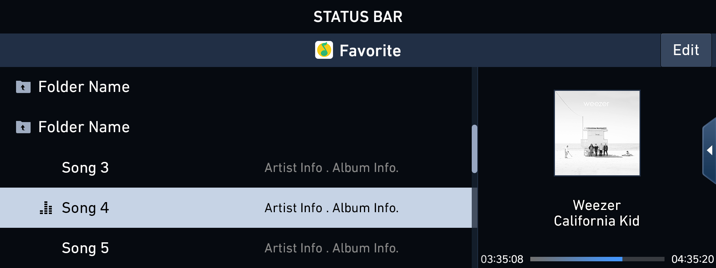
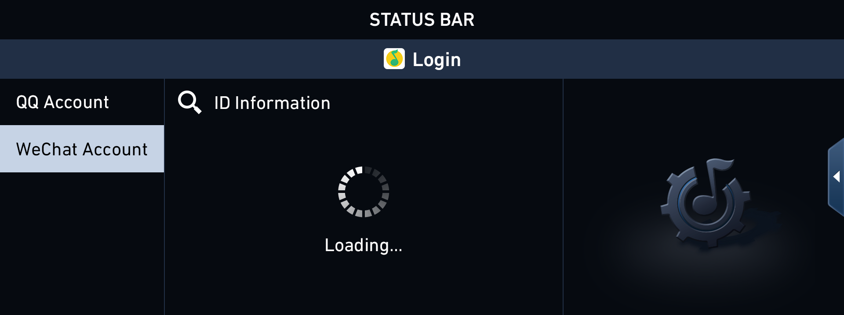
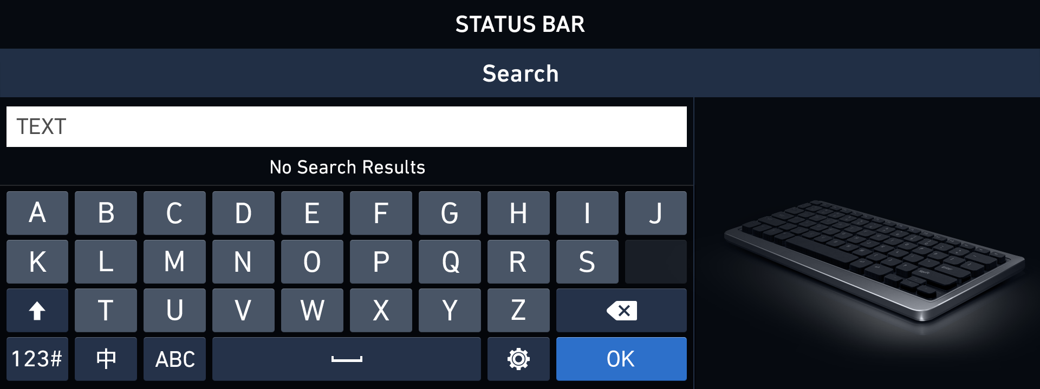
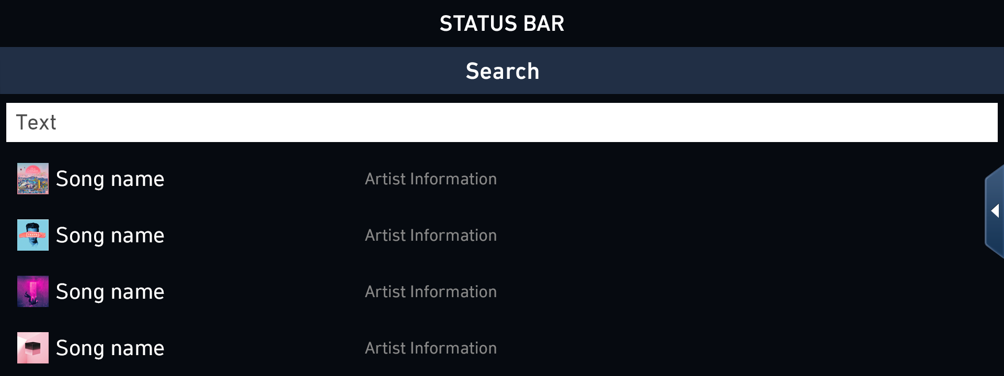
첨부 2) QQ Music 서비스 흐름도
QQ Music 주요 화면 흐름도
[Recommend]]
Select Album
Select Section
Main screen
[Radio]
Select Section
[Favorites]
Select Section
[Login]
Search[ ]
Input Text > ‘OK’
Select list

